Slide 1
Финансовый университет при Правительстве Российской Федерации
Финансовый факультет
Кафедра страхования и экономики социальной сферы
Магистерская программа
Страховой бизнес
Направление подготовки
38.04.08 «Финансы и кредит»
Кириллова Н.В.
Профессор, руководитель магистерской программы

Slide 2

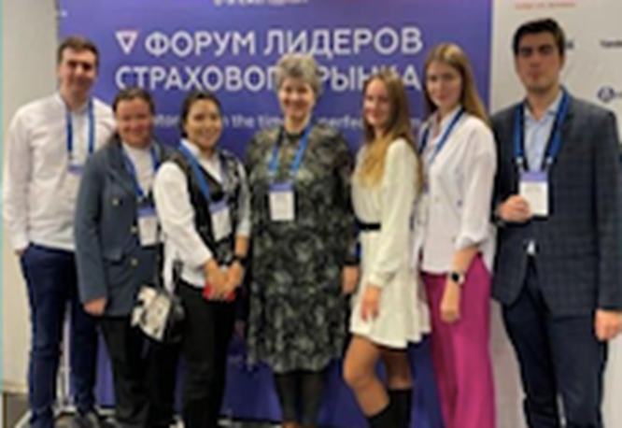
МАГИСТЕРСКАЯ ПРОГРАММА СТРАХОВОЙ БИЗНЕС
16 лет
реализуется с 2009 года
профессионально-общественная аккредитация
очная форма (вечерние занятия и суббота на территории м. Китай-город)
научно-исследовательские работы по заказу Правительства России
поступление в аспирантуру Финансового университета
студенты - лауреаты премии ректора, стипендиальных программ, конкурсов, международных олимпиад по страхованию
мастер-классы российских и зарубежных ведущих профессоров, руководителей и практиков рынка

Slide 3
СОДЕРЖАНИЕ
Обязательные профессиональные дисциплины | Дисциплины по выбору
Бизнес-процессы в страховой организации | Международные стандарты финансовой отчетности в страховании
Организация и регулирование страхового рынка | Ипотечное кредитование и страхование
 | Управление страховым продуктом
Финансовый менеджмент в страховой организации | Страхование в системах управления рисками топливно-энергетического комплекса
Страховой надзор | Страхование в ESG
Современные технологии перестрахования | Страхование в комплексных системах управления рисками
 | Социальное и коммерческое страхование
Международный страховой бизнес | Цифровые продажи страховых продуктов
Учет и актуарное оценивание в страховых организациях | Страхование в международном туризме
 | Комплаенс и внутренний аудит в страховой организации

Slide 4
Партнеры
Трудоустройство
Гарантии
Всероссийский союз страховщиков
министерства и ведомства
Центральный банк
страховые организации
российские и зарубежные университеты
промышленные и кредитные системы управления рисками
российские и зарубежные профессиональные ассоциации
министерства Российской Федерации
органы государственной власти и управления
органы страхового надзора
страховые и перестраховочные организации
госкорпорации
промышленные корпорации
участники финансовых рынков
высшие учебные заведения
соответствие образовательных компетенций профессиональным стандартам
сотрудничество с ведущими страховыми и финансовыми организациями, профессиональными объединениями, органами страхового надзора
базовые кафедры «Ингосстрах», «Ипотечное жилищное кредитование и страхование»(«ДОМ.РФ»)

Slide 5
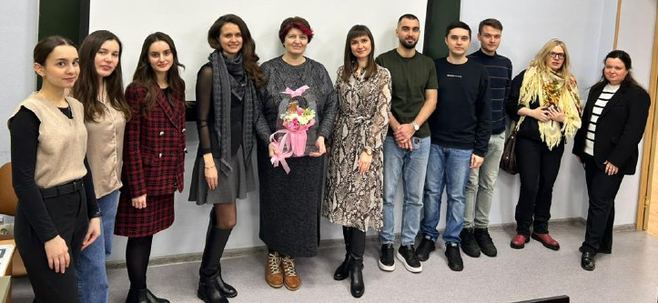

Магистерская программа Страховой бизнес
Кафедра страхования и экономики социальной сферы
Финансового факультета
(495) 623-57-25 Москва, М. Златоустинский пер.,
д.7, стр.1, ауд. 501-504
sdel@fa.ru
Цыганов Александр Андреевич
AATsiganov@fa.ru
Кириллова Надежда Викторовна
NKirillova@fa.ru
мастер-класс студентов магистратуры с выпускницами А.Холовой (зам. начальника отдела по работе с автодилерами ООО АСТ), Ю.Степновой (руководителем направления АПК и пищевой промышленности ООО АСТ)

